Slide 1
第11章 光纤传感技术
光纤传感技术概述
光纤传感器的基本构成
光纤传感器的分类方法
光纤传感器的工作原理

Slide 2
11.1光纤传感技术概述
从20世纪70年代，低损耗光纤问世以来，光纤通信技术蓬勃发展，与此同时，光纤传感技术也在迅速发展，目前处于研究和应用并存的阶段。光纤传感技术是以光为载体、以光纤为信号传输介质、感知和传输外界被测信号的新型传感技术。
与传统的机械或者电子等传统型传感器相比，光纤传感器在传感方式、传感原理及信号的检测与处理等方面都有很大的差异。
光纤传感器与传统传感器相比，具有如下优点：
（1）抗电磁干扰、电绝缘性好、耐腐蚀。作为传感介质的光纤或光纤器件，起主要材料为二氧化硅，是本质安全的，不受电磁干扰，也不影响外界的电磁场，可在条件比较恶劣的环境中（如强电、石油、化工、冶金等高辐射、高腐蚀、易燃易爆的场合）进行非接触式、非破坏性以及远距离的有效传感。
（2）灵敏度高。有效设计的光纤传感器（如利用光纤干涉技术）可以使光纤传感器实现非常高的灵敏度。
（3）体积小、质量轻、可塑性强。光纤作为传感器的主要部分，其体积小、质量轻，而且可以在一定程度下弯曲，因此可以随被测物体形状改变走向，能最大限度的适应被测环境。

Slide 3
（4）可测参量多、对象广。通过不同的调制和解调技术，光纤传感器可以实现多种参量的测量。除了应力、温度、电流、电压等传统传感领域，还可应用在测量速度、加速度、转速、转角、振动、弯曲、折射率、湿度、PH值、溶液浓度等新型传感领域。
（5）带宽大、损耗小。光纤的工作频带宽并且光波在光纤中的传输损耗小，适合长距离传感，便于复用和构成网络，利用现有的光纤通信技术可以组成遥测传感网络。
因此，光纤传感技术一经问世就受到了非常大的重视，经过多年的研究，光纤传感技术在能源、电力、航空航天、建筑、通信、交通、安防、军事等很多领域的故障诊断及事故预警中发挥了重要的作用。

Slide 4
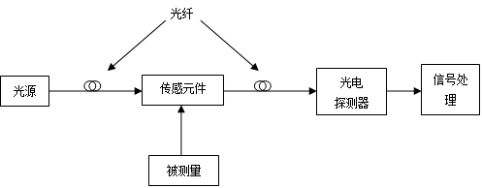
11.2光纤传感器的基本构成
光纤传感器（Optical Fiber Transducer/Sensor）的基本构成有光源、光纤、调制器（传感元件）、光电探测器和信号处理等部件，如图11.2.1所示，光源发出来的光通过光纤送入传感元件，被测量与输入的光相互作用后，导致光的某些特性（如强度、波长、频率、相位、偏振态等）发生变化，再经过光纤送入光探测器，经过处理之后获得被测量的值。
光纤传感器中各部件的功能：
（1）光源
光纤传感器常用的光源有半导体激光器和光纤激光器等。一般要求体积小，提高与光纤的耦合效率；光源波长与光纤相匹配，减小传输损耗；在室温下可以连续工作以及寿命长工作稳定等。其主要技术参数包括激光器线宽、中心波长、最大输出功率、暗电流等。
图11.2.1 光纤传感器的基本组成

Slide 5
（2）光纤
在不同的光纤传感系统中，用到的光纤种类很多。一般在传光型光纤传感系统中，由于光纤只起传输光波的作用，可以采用通用的单模或者多模光纤；在相位调制型光纤传感系统中，为了保证测试光信号跟参考光信号间的高相干度，可以采用保偏光纤；在偏振调制型光纤传感系统中，要求光纤的线双折射尽量的低，可以考虑采用低双折射的液芯光纤。
（3）传感元件
传感元件是感知外界信息的器件，可以看作是调制器。如果用光纤自身作为传感元件，这种光纤传感器称为功能型光纤传感器，其中光纤不仅起传光的作用，还是敏感元件；传感元件也可以是其他类型的可以感知被测量并将被测量转为光信号的敏感元件，这种光纤传感器被称为非功能型或传光型光纤传感器。
（4）光电探测器与信号处理部分
光电探测器是把传送到接收端的探测光信号转换成电信号，将电信号解调出来，并由后续的信号处理部分处理，得到被测量的大小。由于目前的光电探测器只能响应光的强度，不能直接响应光的频率、波长、相位和偏振态等其他参量，因此，如果要测量这些光参量，需要通过某种转换技术将这些参量转换成光强度信号，才能用光电探测器接收，实现检测。常用的光电探测器有PIN管、APD管等。主要的技术参数包括灵敏度、量子效率、暗点流、噪声特性等。

Slide 6
光纤传感器包括了对被测量的感知和传输两种功能。感知，是指被测量按照其变化规律使光纤中传输的光波的某些特征参量（强度、波长、频率、相位或偏振态等）发生变化，测量这些参量的变化即可“感知”被测量的变化。这种“感知”可以看作是被测量对光纤中传播的光波进行调制；传输，是指光纤将受到被测量调制的光波传输到光电探测器进行检测，并进行数据处理，将被测量解调出来。

Slide 7
11.3光纤传感器的分类方法
光纤传感器的种类繁多，在使用中，往往同一种被测量可以采用不同类型的光纤传感器来测量，而同一光纤传感器往往又能测量多种物理量。常用的光纤传感器的分类方法如下：
（1）根据光纤在传感器中的作用，光纤传感器一般可分为两大类：一类是功能型传感器（Functional Fiber Transducer/Sensor，又叫传感型光纤传感器，缩写为FF）；另一类是非功能型传感器（Non Functional Fiber Transducer/Sensor，又叫传光型光纤传感器，缩写为NFF）。
功能型光纤传感器利用光纤本身作为传感元件，光纤不仅起到传光作用，而且在被测量的作用下，光纤中传输的光波的光强、相位、偏振态等参数会得到调制，调制后的信号携带了被测信息。由于光信号传输介质和传感元件均为光纤，因此功能型光纤传感器也称为全光纤型光纤传感器。
非功能型光纤传感器中的光纤仅为光的传输介质，待测量的调制功能是由其他光电转换元件实现的。

Slide 8
（2）根据光受被测对象的调制方式不同可以分为强度调制型、偏振调制型、频率调制型、相位调制型等。
（3）根据测量对象的不同，如温度、压力、应变、电流等，可以分为光纤温度传感器、光纤压力传感器、光纤应变传感器、光纤电流传感器等。
（4）按照测量范围分类，可以分为点式光纤传感器和全分布式光纤传感器两大类。

Slide 9
点式光纤传感器也称为分立式光纤传感器（图11.3.1a）。又可分为单点式和多点式光纤传感。单点式光纤传感技术通过单个传感单元来进行传感，可以用来感知和测量预先确定的某一点附近很小范围内的参量变化。通常使用的点式传感单元有光纤布拉格光栅（FBG）、各种干涉仪等。
多点式光纤传感技术通过布置多个传感单元，组成传感单元阵列，利用时分复用和波分复用等技术共用一个或多个信息传输通道构成分布式系统。这种系统一般称之为准分布式光纤传感器。这种传感技术可以同时测量多个位置处的参量，但它也只能测量预先设置传感器所在位置小范围的参量变化，其中的光纤一般仅用于传光，不参与传感。并且当传感单元较多时，对施工和信号解调的要求也比较高。
图11.3.1a 多点式光纤传感器系统

Slide 10
全分布式光纤传感系统（图11.3.1b）中，光纤既作为传光介质，又是传感元件。该系统以光纤为传感元件，利用光波在光纤中传输的特性，检测出沿光纤长度方向每一点的被测量值。这是光纤特有的一种新型传感器，它可给出大空间范围温度或应力等参量的分布值。分布式光纤传感器需要解决两个问题：一是传感元件要能给出被测量的值；二是准确给出被测量所对应的空间位置。对于前者，可利用光纤中传输损耗、模式耦合、相位差、非线性效应等给出连续分布的测量结果；对于后者，可利用光时域反射技术（OTDR）、扫描干涉技术等给出被测量所对应的空间位置。
图11.3.1b 全分布式光纤传感器

Slide 11
11.4光纤传感器工作原理
11.4.1 点式传感器
1. 强度调制型光纤传感器
强度调制型光纤传感器是一种利用被测对象的变化引起敏感元件的折射率、吸收或反射等参数的变化，而导致光强度变化来实现敏感测量的传感器。有利用光纤的微弯损耗；各物质的吸收特性；振动膜或液晶的反射光强度的变化；物质因各种粒子射线或化学、机械的激励而发光的现象；以及物质的荧光辐射或光路的遮断等来构成压力、振动、温度、位移、气体等各种强度调制型光纤传感器。

Slide 12
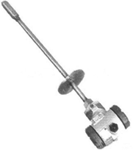
强度调制型光纤传感器产品示例：
产品特点：GXY-II-B型光纤液位传感器，基于受抑全内反射原理。采用红外光为检测光源，以光纤为信号传输载体，采用光纤敏感头为检测单元，传感器通过作为信号传输介质的光纤与光电转换装置连接。开关量输出，亦可直接选配具有常开、常闭触点继电器，驱动负载工作，制成直控液位开关，使用灵活方便。
材质：光电转换外壳为不锈钢或按客户要求，光纤探头为石英、不锈钢、树脂封装；工作压力可达15Mpa。
主要特点：灵敏度高、电绝缘，本质安全、防爆、耐高温、耐高压、耐强腐蚀、化学性质稳定,对被测介质影响小、便于与计算机连接，有利于与现有光通信技术组成遥测网和光纤传感网络。可适合各类洁净低粘度液体液位的测控；特别适合在易燃、易爆、高温、高压等场合中应用；可广泛用于化工、石油化工、化纤、化肥、食品、医药、运输及军工等行业生产、储存及运输过程中多种液体贮罐、贮槽及各种反应釜的水、油、化学试剂及酸、碱和腐蚀液等液体关键点分立液位的高精度检测、控制及监控。
图11.4.1 GXY-II-B型光纤液位
传感器

Slide 13
2. 偏振调制光纤传感器
偏振调制光纤传感器是一种利用光偏振态变化来传递被测对象信息的传感器。有利用光在磁场中媒质内传播的法拉第效应做成的电流、磁场传感器，利用光在电场中的压电晶体内传播的压电效应做成的电场、电压传感器，利用物质的光弹效应构成的压力、振动或声传感器，以及利用光纤的双折射性构成温度、压力、振动等传感器。这类传感器可以避免光源强度变化的影响，因此灵敏度高。
3. 频率调制光纤传感器
频率调制光纤传感器有利用运动物体反射光和散射光的多普勒效应的光纤速度、流速、振动、压力、加速度传感器；利用物质受强光照射时的拉曼散射构成的测量气体浓度或监测大气污染的气体传感器；以及利用光致发光的温度传感器等。
4. 相位调制光纤传感器
相位调制传感器基本原理是利用被测对象对敏感元件的作用，使敏感元件的折射率或传播常数发生变化，导致光的相位变化，再利用干涉测量技术把相位变化转换为光强度变化，从而检测出待测量。通常有利用光弹效应的声、压力或振动传感器；利用磁致伸缩效应的电流、磁场传感器；利用电致伸缩的电场、电压传感器以及利用光纤Sagnac效应的旋转角速度传感器(光纤陀螺)等。这类传感器的灵敏度很高。

Slide 14

11.4.2 准分布式光纤光栅传感器
光纤布拉格光栅（FBG）传感器是利用光敏光纤在紫外光照射下产生的光致折射率变化效应，使纤芯的折射率沿轴向呈现出周期性分布而得到的一种波长调制型光纤传感器。
FBG技术于1978年问世，它是利用掺有锗等离子的光纤纤芯材料的光敏性，通过紫外光照射光纤，在纤芯内形成折射率周期变化的空间相位光栅。当一定谱宽的光进入光栅时，由于光纤光栅只反射入射光中满足布拉格衍射的光，其余光将被透射。
光纤光栅反射波的中心波长 与光栅周期 和纤芯有效折射率 之间满足布拉格条件，如下式：
（11.4.1）
当光纤受外界应变和温度影响时，通过弹光效应和热光效应影响有效折射率 ，通过光纤长度变化和热膨胀影响光栅周期 ，因此光纤光栅（FBG）对光纤轴向应变和温度变化非常敏感，光纤光栅波长漂移与应变和温度的关系如下：
（11.4.2）
其中， 为有效弹光常数； 为光纤的热膨胀系数； 为光纤光栅的热光系数；ΔT为温度的变化量； 为光纤光栅所受的应变量。

Slide 15
所以，光纤光栅Bragg波长的变化与应变或环境温度的变化呈线性变化关系。当温度发生变化时，可以通过附在光路上的温度传感器将温度变化ΔT剔除，这样就可以通过检测波长变化量 来推出被测结构的绝对应变。
如图11.4.2所示，准分布式光纤光栅传感系统是在一根光纤中串接多个反射波长不同的FBG传感器，宽带光源进入光纤传输，每个FBG反射回一个不同波长的窄带光波，通过测量波长的变化，利用式（11.4.2）来得到相应点的温度变化量或应变值。该系统通过单一通道实现对多个测试信号的采集，这种技术的最大优点在于减少了测试数据采集设备所需的通道数量，降低了测试成本，并能够实现对待测物理量的准分布测量。
图11.4.2 准分布式光纤光栅传感器系统组成

Slide 16
图11.4.3 准分布式光纤光栅传感器反射光谱

Slide 17
11.4.3 全分布式光纤传感系统
全分布式光纤传感系统使用光纤作为敏感元件，并可同时测量沿光纤路径上的时间和空间连续分布的信息，完全克服了点式传感器难以对被测场进行全方位连续监测的缺陷，且具有损耗低、信号数据可多路传输等传统传感器所不具备的优越性能，因而在能源、电力、航空航天、建筑、通信、交通、安防、军事等诸多领域的故障诊断及事故预警中具有十分诱人的应用前景。
全分布式光纤传感技术是以光纤为传感介质，利用光波在光纤中传输的特性，检测出沿光纤长度方向每一点的被测物理量值。这是光纤特有的一种新型传感器，可以提供同时获取被测物理参量的空间分布状况和随时间变化状态的手段。
全分布式光纤传感系统主要需要解决两个问题：一是传感元件对物理量的感知原理；二是要准确给出被测物理量所对应的空间位置。对于前者，可利用光纤中光的传输损耗、模式耦合、非线性效应等给出连续分布的测量结果；对于后者，可利用光时域反射技术（OTDR）、光频域反射技术（OFDR）、扫描干涉技术等给出被测量所对应的空间位置。

Slide 18


1. 偏振光时域反射（POTDR）技术
由于光纤中光波的偏振态对温度、振动、应变、弯曲、扭转等变化非常敏感，所以可以通过测量光波偏振态的变化来感知光纤沿线此类事件的变化情况。在理想情况下，单模光纤中存在两个相互垂直的基模，在理想光纤中，由于波导结构的圆柱对称性，这两种模式是无法区分的，并具有相同的传播常数。然而在光纤的实际生产铺设使用的过程中，由于挤压、扭绞、残余应力、温度变化、几何椭圆度等原因，使得相互正交的两个矢量场在光纤中有不同的传播常数，它们在光纤中传播时会相互耦合，使总的偏振态沿光纤长度方向不断变化。双折射的程度通常用单模光纤中两个相互正交的偏振基模HE11x和HE11y沿光纤轴向传输时的传播常数之差来描述：
（11.4.3）
双折射效应导致两个偏振分量之间功率的周期性交换，该周期定义为拍长：
（11.4.4）

Slide 19
POTDR的基本结构如图11.4.4所示，其中脉冲激光器用来产生探测光脉冲，起偏器用来保证注入光纤的探测脉冲为完全偏振光，偏振分束器可以将偏振光波中偏振态相互垂直的两个分量分别分解到探测端口，探测器用来将光信号转换为电信号，信号采集与处理单元用来处理信号并得到最后结果。
图11.4.4 POTDR结构图

Slide 20
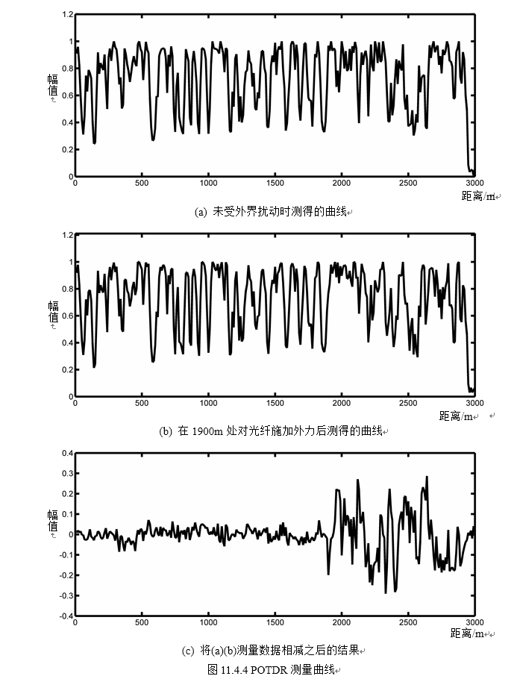
通常POTDR系统在对光纤外部扰动事件进行测量时，多采取短时间内反复测量并进行对比的方式来对外界影响进行检验。如图11.4.5为POTDR对总长3000m左右的光纤进行测量的结果。
其中，图11.4.5a是未受外界扰动时测得的曲线，图11.4.5b是在1900m处对光纤施加外力后测得的曲线。单一的测量曲线并不能反映出外界是否存在扰动。
图11.4.5c是将前面测量数据相减之后的结果，可以看到，在扰动点之前，光纤沿线光波的偏振态基本相同，相减之后结果为零。扰动点之后，由于光波受扰动后偏振态产生了变化，光纤沿线光波的偏振态与扰动前完全不同。通过分析该曲线即可实现传感。

Slide 21
然而，尽管POTDR于20世纪80年代初由Rogers提出，至今已有30多年的时间，但到目前为止，仍没有商用化的POTDR产品出现。POTDR的商品化，还有许多问题需要解决。例如，由于影响光纤中光波偏振态的因素很多，包括温度、应力、振动、电磁场、弯曲等，特别是偏振态对外界环境的变化非常敏感，导致光纤内部的偏振态不断变化，因此如何区分这些影响因素以及环境对POTDR的影响是这一技术面临的一个重要问题；另外，由于光纤中光波的偏振态在受到第一个扰动点的影响后，在扰动点后所有位置测得的偏振态都会变化，该扰动点之后的扰动将无法测得，因此如何准确判断多个扰动事件也是POTDR面临的问题之一。

Slide 22
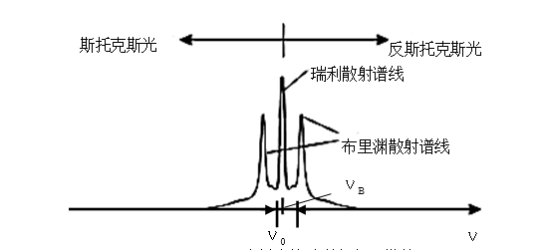
2. 布里渊光时域反射（BOTDR）技术
光纤中注入单波长信号时，入射光子与纤芯中微观粒子相互作用，会产生后向散射光，散射谱线包括瑞利谱、布里渊谱和拉曼谱。瑞利散射光的频率与入射光频率相同，与光纤的损耗和吸收特性有关，受温度影响不明显。布里渊散射是光子与光纤中因自发热运动而产生的声子产生非弹性碰撞引起的，该散射频移分量是由声波引起的移动光栅所产生，该光栅以声速在光纤中传播，并且声速与光纤温度和应力有关，所以布里渊散射光频移的大小取决于声波速度。
图11.4.6 光纤中的瑞利和布里渊谱

Slide 23
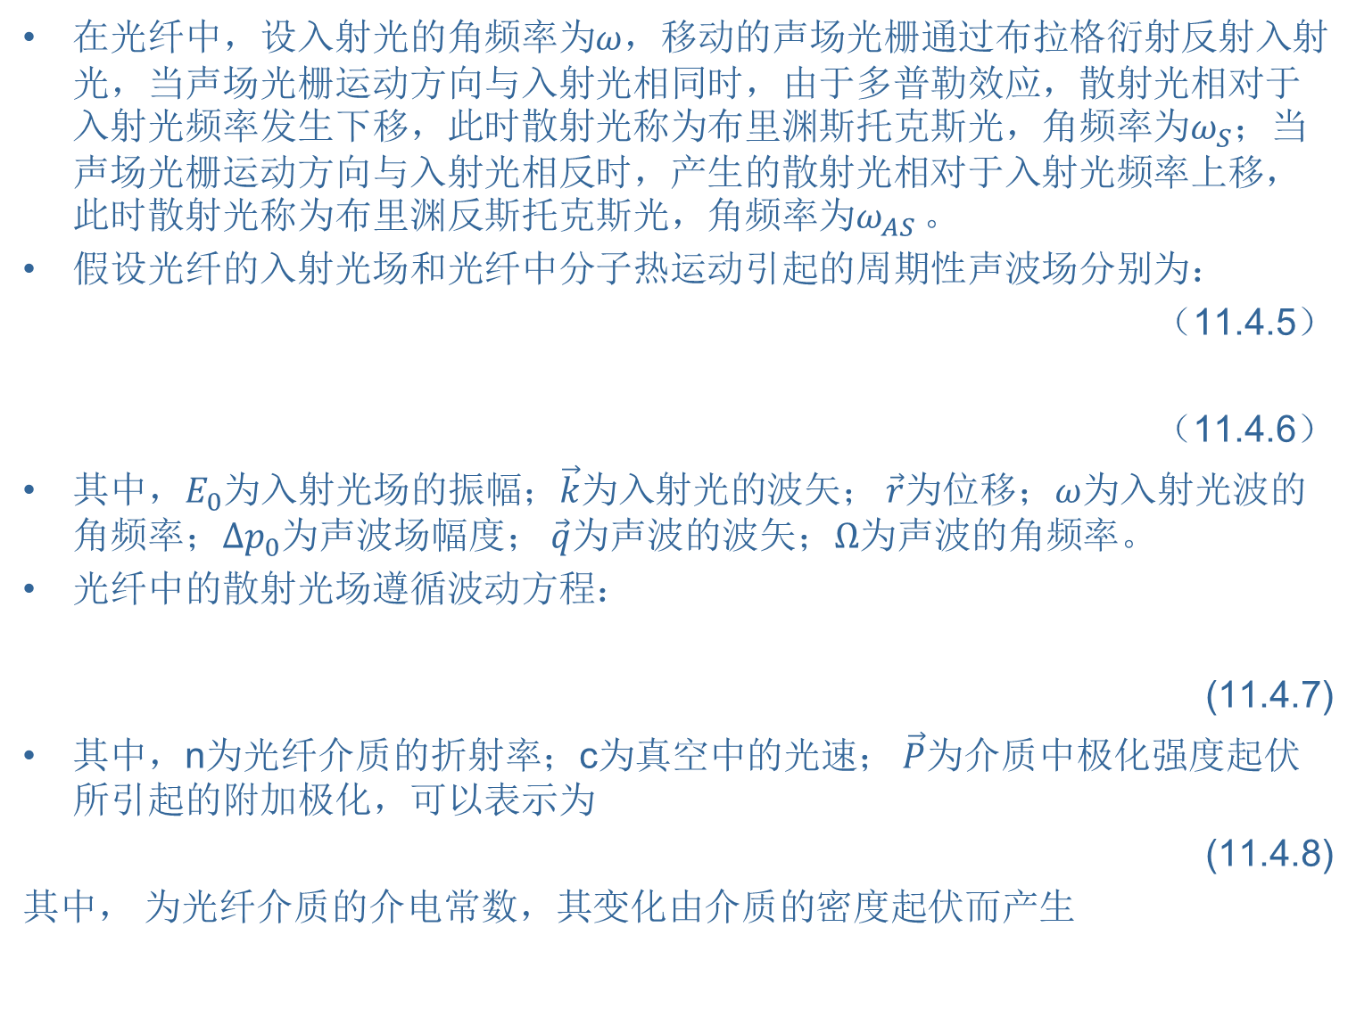
在光纤中，设入射光的角频率为$ω$，移动的声场光栅通过布拉格衍射反射入射光，当声场光栅运动方向与入射光相同时，由于多普勒效应，散射光相对于入射光频率发生下移，此时散射光称为布里渊斯托克斯光，角频率为$ω_{S}$；当声场光栅运动方向与入射光相反时，产生的散射光相对于入射光频率上移，此时散射光称为布里渊反斯托克斯光，角频率为$ω_{AS }。$
假设光纤的入射光场和光纤中分子热运动引起的周期性声波场分别为：
（11.4.5）
（11.4.6）
其中，$E_{0}$为入射光场的振幅；$\vec{k}$为入射光的波矢； $\vec{r}$为位移；$ω$为入射光波的角频率；$∆p_{0}$为声波场幅度； $\vec{q}$为声波的波矢；$Ω$为声波的角频率。
光纤中的散射光场遵循波动方程：
(11.4.7)
其中，n为光纤介质的折射率；c为真空中的光速； $\vec{P}$为介质中极化强度起伏所引起的附加极化，可以表示为
(11.4.8)
其中， 为光纤介质的介电常数，其变化由介质的密度起伏而产生

Slide 24
介质密度的变化又由声波的扰动而产生：
(11.4.8)
(11.4.9)
将式（11.4.9）和（11.4.10）代入式（11.4.8），可得
(11.4.11)
将电致伸缩系数 绝热压缩系数 代入式（11.4.11）可得：
(11.4.12)
将式（11.4.12）与式（11.4.5）（11.4.6）（11.4.7）联立，可以得到光纤中布里渊散射所满足的非线性极化波动方程：
(11.4.13)

Slide 25
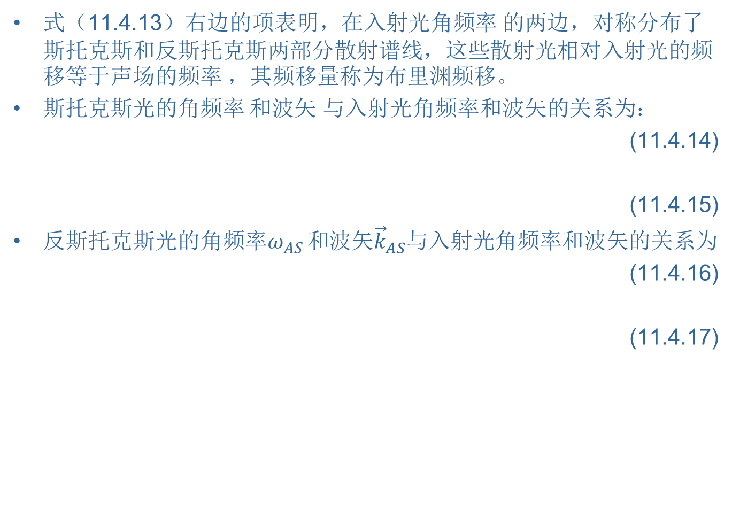
式（11.4.13）右边的项表明，在入射光角频率 的两边，对称分布了斯托克斯和反斯托克斯两部分散射谱线，这些散射光相对入射光的频移等于声场的频率 ，其频移量称为布里渊频移。
斯托克斯光的角频率 和波矢 与入射光角频率和波矢的关系为：
(11.4.14)
(11.4.15)
反斯托克斯光的角频率$ω_{AS }$和波矢${\vec{k}}_{AS}$与入射光角频率和波矢的关系为
(11.4.16)
(11.4.17)

Slide 26
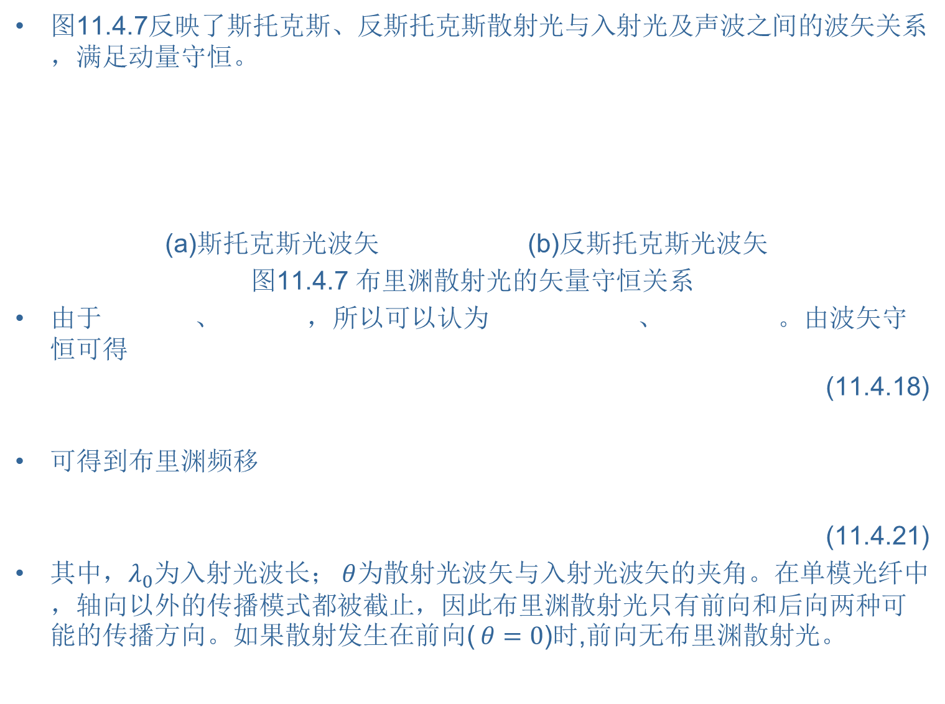
图11.4.7反映了斯托克斯、反斯托克斯散射光与入射光及声波之间的波矢关系，满足动量守恒。
(a)斯托克斯光波矢 (b)反斯托克斯光波矢
图11.4.7 布里渊散射光的矢量守恒关系
由于 、 ，所以可以认为 、 。由波矢守恒可得
(11.4.18)
可得到布里渊频移
(11.4.21)
其中，$λ_{0}$为入射光波长； $θ$为散射光波矢与入射光波矢的夹角。在单模光纤中，轴向以外的传播模式都被截止，因此布里渊散射光只有前向和后向两种可能的传播方向。如果散射发生在前向( $θ=0$)时,前向无布里渊散射光。

Slide 27
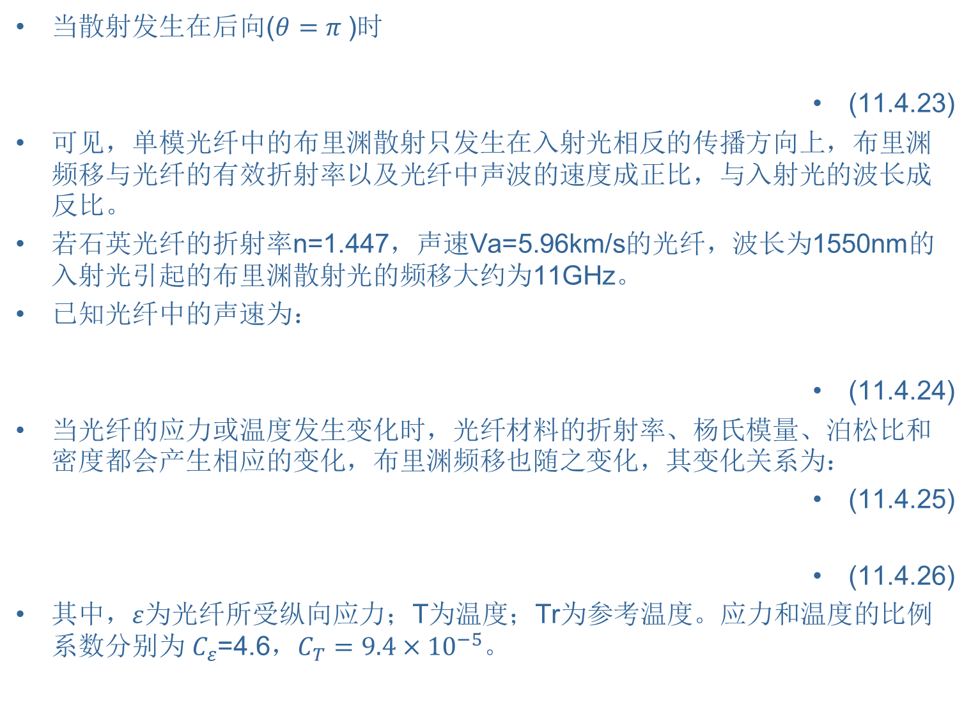
当散射发生在后向($θ=π$ )时
(11.4.23)
可见，单模光纤中的布里渊散射只发生在入射光相反的传播方向上，布里渊频移与光纤的有效折射率以及光纤中声波的速度成正比，与入射光的波长成反比。
若石英光纤的折射率n=1.447，声速Va=5.96km/s的光纤，波长为1550nm的入射光引起的布里渊散射光的频移大约为11GHz。
已知光纤中的声速为：
(11.4.24)
当光纤的应力或温度发生变化时，光纤材料的折射率、杨氏模量、泊松比和密度都会产生相应的变化，布里渊频移也随之变化，其变化关系为：
(11.4.25)
(11.4.26)
其中，$ε$为光纤所受纵向应力；T为温度；Tr为参考温度。应力和温度的比例系数分别为 $C_{ε}$=4.6，$C_{T}=9.4×{10}^{−5}$。

Slide 28
布里渊光时域反射（BOTDR）技术利用光纤中自发布里渊散射光功率或频移的变化量与温度和应力变化的线性关系来进行全分布式传感。其基本结构如图11.4.8所示。
激光器出来的光，经声光调制器（AOM）调制成脉冲光，通过环行器注入光纤，光纤中产生的后向布里渊散射光经环行器进入耦合器与部分本地光混频之后送入探测器，进行相干探测。相干探测方法，只受散粒噪声影响，灵敏度高，可以消除比布里渊散射高20～30dB的瑞利散射的影响，从而得到足够窄的频率精度。
图11.4.8 BOTDR结构图

Slide 29
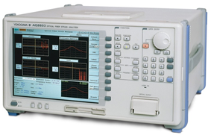
近年来，出现了一系列基于布里渊散射的全分布式光纤传感技术商业化产品，如日本YOKOGAWA公司的860x系列光纤应变分析仪、日本NEUBREX公司的NEUBRESCOPE NBX-6000全分布式应变传感器、瑞士OMnisens公司的DiTeSt®STA100/200系列全分布式温度/应变监测仪表、加拿大OZ Optics公司ForesightTM系列全分布式温度/应变监测仪等，这些产品的出现，大大推动了其实用化应用的研究。表11.4.2列出了这些商业化产品的主要性能指标。图11.4.9为日本YOKOGAWA公司基于BOTDR技术的AQ8603系列光纤应变分析仪。
图11.4.9 日本YOKOGAWA公司的AQ8603光纤应变分析仪

Slide 30
表11.4.2 商业化布里渊全分布式光纤传感系统的主要性能指标
产品型号 | 传感距离/km | 应变精度/με | 温度精度/℃ | 空间分辨率/m
AQ8603 | 80 | 30 | - | 1~22
NEUBRESCOPE NBX-6000 | 20 | 15 | 0.75 | 0.2~5
DiTeSt®STA100/200 | 30 | 2~6 | 1 | 0.5~20
ForesightTM | 100 | 2 | 0.1 | 0.1~50

Slide 31
应变和温度变化是物体特性发生改变的最主要和直接的表现，因此，应变和温度的监测成为结构故障诊断和事件预警最主要和最重要的手段。应变与温度的全分布式监测需求十分广泛，能源、电力、航空航天、建筑、通信、交通、安防等诸多领域都把其作为一种必须的故障诊断及事故预警手段，而基于布里渊散射的光纤传感技术集信号传输和传感信息与一根连续的光纤上，可同时获得被测物随时间和空间变化的分布信息，具有全分布式、长距离、高测量精度应变和温度同时测量等优点，可以为这些领域的故障诊断及事故预警提供理想的技术支持。

Slide 32
3. 相干光时域反射（COTDR）技术
利用OTDR在一定程度上可以对通信线路进行实时在线监测，但是，长距离的通信线路，在EDFA的支持下，可以延伸至数千甚至上万千米。如果用OTDR来监测这样的线路，由于OTDR采用了直接功率探测方式，这样，线路中EDFA产生的ASE噪声功率与背向瑞利散射信号功率将无法区分，使得系统测量的信噪比大大降低。并且，在多个EDFA级联的通信线路中，ASE噪声会不断加强从而使OTDR无法准确探测到瑞利散射信号，不能对整条通信线路进行有效测量。COTDR通过相干检测，可以将微弱的瑞利散射信号从较强的自发散射噪声中提取出来，使传感距离大大延长。
相干探测的信噪比仅与探测器的量子效率成正比，而与探测器中的噪声无关。相干探测在理论上能达到探测器的量子极限，探测器的量子效率越高，就能达到越高的信噪比。

Slide 33
COTDR系统的总体结构如图11.4.11所示。系统使用单频窄线宽激光器作探测光，探测
光经声光调制器调制成光脉冲经3dB耦合器注入被测光纤，被测光纤中的背向瑞利散射信号经另一个3dB耦合器与参考光混合，经平衡探测器得到外差中频信号输出。再经放大、滤波、模数转换、信号处理之后得到探测曲线。
单频激光光源要求线宽窄，一般要求低于10kHz，频率和功率稳定性要好。对光脉冲的调制一般选用AOM，其作用是产生频移的光脉冲。系统对AOM的主要要求是，消光比高、脉冲上升时间短、插值损耗低。
图11.4.11 COTDR系统结构图

Slide 34
COTDR主要用于超长距离通信光缆（如海底光缆）的健康监测。超长距离光缆通常由多个EDFA级联，而为了防止线路中反射光的逆向放大对EDFA造成损害，通常在EDFA中都会加隔离器。隔离器的使用使背向瑞利散射信号不能像传统的OTDR那样沿原路返回。
根据海底通信光缆线路的特点，设计了如图11.4.12所示的测量方案。从图中可以看到，COTDR在被测光缆中的瑞利散射信号从与之相邻的另一光缆返回，保证了瑞利散射信号不会被EDFA中的隔离器所阻隔。
图11.4.12 用于超长距离监测的COTDR测量示意图

Slide 35
采用上图所示的测量方式有两大优点：一是两端同时测量能降低线路的测量时间；二是采用两端同时测量，可以降低对系统动态范围的要求。
COTDR技术目前主要用于多中继超长距离光通信线路，特别是海底光缆的健康监测。目前，海缆通信系统已经成为跨洋数据传输最重要的方式，由于海缆系统应用于特殊的物理环境中，加上光器件性能的衰变、光缆的自然老化以及一些人为因素，光缆传输系统出现故障并导致通信中断的现象频繁发生，且故障次数随时间推移不断增加，给国民经济造成的损失和对国防安全造成的威胁都非常巨大，因此及时发现海缆故障点，对保障通信网络的畅通至关重要。

Slide 36
现在商用的COTDR系统已经可以实现对上万公里的海缆线路进行健康监测。图11.4.14给出了COTDR对多EDFA中继的海底光缆模拟监测结果，其中中继跨距为100km，光缆总长为2000km。此曲线实际上是由20个OTDR曲线组成，从OTDR曲线事件识别的原理，我们可以通过曲线所反应的事件来推断事件的类型和位置，从而确保线路故障的及时修复。
图11.4.14 COTDR对多中继海底光缆的测量曲线

Slide 37
本 章 小 结
光纤传感技术是随着光纤通信技术的发展而兴起的一种新型传感技术。光纤本身不带电、体积小、重量轻、易弯曲、抗电磁干扰、抗辐射性能好，特别适合在易燃、易爆、空间受严格限制及强电磁干扰等恶劣环境下使用。因此，光纤传感技术一经问世就受到了极大重视，在各个重要领域得到了研究和应用。而全分布式光纤传感系统使用光纤作为敏感元件，并可同时测量沿光纤路径上的时间和空间连续分布的信息，完全克服了点式传感器难以对被测场进行全方位连续监测的缺陷，且具有损耗低、信号数据可多路传输等传统传感器所不具备的优越性能，因而在能源、电力、航空航天、建筑、通信、交通、安防、军事等诸多领域的故障诊断及事故预警中具有十分诱人的应用前景。

